Slide 1
ГБПОУ «Курганский промышленный техникум»
Решение задач
по теме «Закон Ома»
Преподаватель физики: Уткина Е.В.
г. Курган
2014 г.

Slide 2
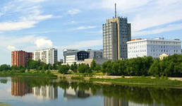

Slide 3


Slide 4
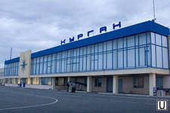

Slide 5
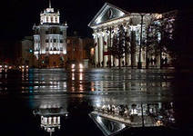

Slide 6
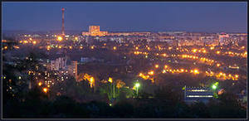

Slide 7
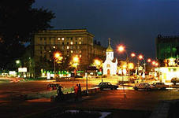

Slide 8
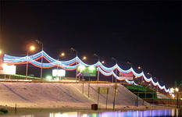

Slide 9
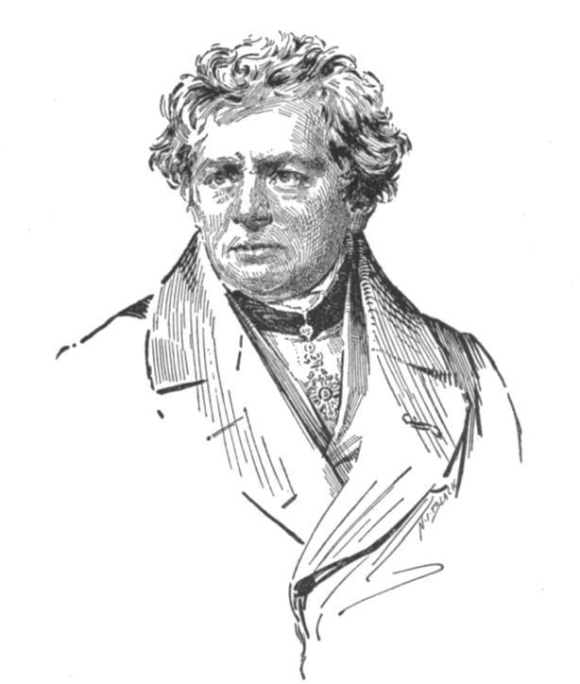
Георг Симон Ом

Slide 10

Решение задач
по теме «Закон Ома»
Цель урока: научиться решать задачи на закон Ома.

Slide 11
Решение задач
по теме «Закон Ома»
повторим основные понятия;
проведём эксперимент;
составим и решим задачи;

Slide 12


Решение задач по теме «Закон Ома»
Что ты знаешь
?
о законе Ома
1 Вольт (1 В)
= 1 Ампер (1 А)
_
1Ом (1 Ом)

Slide 13
Попробуй ответить
формулы имеют одинаковый аналитический
вид, но различную интерпретацию.
?
Почему ?
Первая формула связывает
пропорциональные величины,
т.к. сила тока зависит
от напряжения и
от сопротивления
Вторая формула выражает
отношение величин,
т.к. сопротивление не зависит
от напряжения и силы тока.

Slide 14
Эксперимент!!!

Slide 15
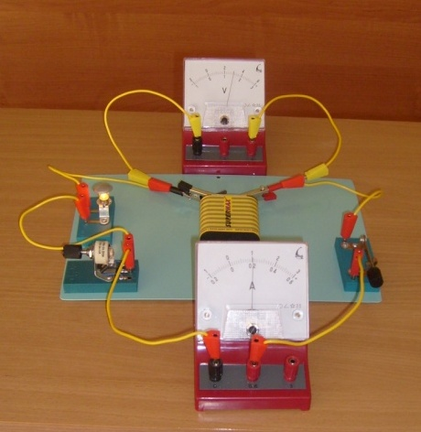
Перед вами оборудование:
источник тока, амперметр, вольтметр,
ключ, резистор, соединительные провода.
Используя его, составьте план работы и измерьте сопротивление резистора.

Slide 16
№ | Физическая величина | Обозначение в физике (буква) | Единица измерения в системе СИ | Формула для вычисления этой физической величины
1 | Сила тока
2 | Напряжение
3 | Сопротивление
4 | Удельное сопротивление
5 | Длина проводника
6 | Поперечное сечение проводника

Slide 17
№ | Физическая величина | Обозначение в физике (буква) | Единица измерения в системе СИ | Формула для вычисления этой физической величины
1 | Сила тока | I | А
2 | Напряжение | U | В
3 | Сопротивление | R | Ом
4 | Удельное сопротивление | ρ
5 | Длина проводника | l | м
6 | Поперечное сечение проводника | S

Slide 18
Эксперимент!!!

Slide 19

Составь задачу!!!

Slide 20

Задача 1.
Перед вами электрическая лампа, на цоколе которой написано 3,5 В; 0,28 А. Используя эти данные составьте и решите задачу.
?

Slide 21

Задача 2.
Даны графики зависимостей I от U для двух резисторов. Составьте задачи..
I,А
3
2
1
0
2
4
6
U,В

Slide 22
Задача 2.
Даны графики зависимостей I от U для двух резисторов. Используя данные полученные из графиков составьте задачи.
I,А
0
U,В

Slide 23
Выбери задачу
для себя!!!

Slide 24
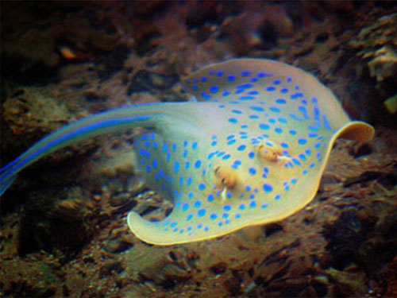
Задача 1А.
Сопротивление тела рыбы в среднем равно 180 Ом, напряжение вырабатываемое электрическим скатом 60 В. Установите какое значение имеет для него сила тока.

Slide 25

Задача 2А.
Определите силу тока в никелиновой проволоке длиной 4 м и площадью поперечного сечения 2 мм². При напряжении на ее концах 9В. (Удельное сопротивление никелина 0,4 Ом∙мм²/м).

Slide 26

Задача 3А.
Какое сопротивление имеет тело человека от ладони одной руки до ладони другой, если при напряжении 200 В по нему течет ток силой 2мА?

Slide 27
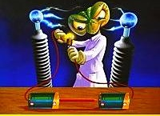
Задача 4А.
При напряжении на резисторе 110 В сила тока равна 4 А. Какое напряжение следует подать на резистор, чтобы сила тока стала равной 8 А?

Slide 28

Поставь себе
оценку!!!
15 – 14 – «5»
14 – 11 – «4»
9 -8 – «3»

Slide 29
Домашнее задание.
Составить и решить самостоятельную работу по теме «Закон Ома».
Решить домашние задачи из индивидуальных карт.

Slide 30

Уметь решать задачи мне нужно . . .

Slide 31

Спасибо за работу!!!

Slide 32
http://images.yandex.ru/yandsearch?text=Картинки
http://images.yandex.ru/yandsearch?text=%D1%84%D0%BE%D1%82%D0%BE%20%D0%BD%D0%BE%D1%87%D0%BD%D0%BE%D0%B3%D0%BE%20%D0%92%D0%BE%D1%80%D0%BE%D0%BD%D0%B5%D0%B6%D0%B0
http://images.yandex.ru/yandsearch?text=%D1%81%D0%BC%D0%B0%D0%B9%D0%BB%D0%B8%D0%BA%D0%B8
http://nsportal.ru/shkola/fizika/library/konspekt-uroka-zakon-oma-dlya-uchastka-tsepi
http://festival.1september.ru/articles/211819/
http://www.uchportal.ru/load/39-1-0-13218
http://pedsovet.su/load/73-1-0-25441

